Slide 1
风控系统架构
蔡敏

Slide 2
主要内容
系统介绍
系统目标
系统架构
容灾体系

Slide 3
系统介绍
58赶集集团所有业务系统，接入统一的风控和反欺诈体系
目前接入的业务线：发帖系统，简历系统，转转系统，中华英才等

Slide 4
系统目标
统一业务体系，方便业务接入
统一数据体系
系统性能高效，平均响应时长20ms
报表&监控完善

Slide 5
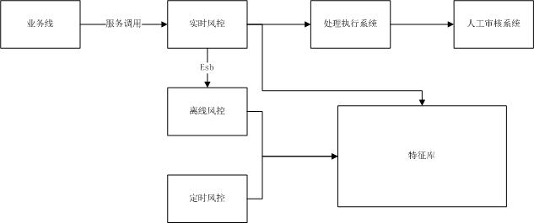
系统架构

Slide 6
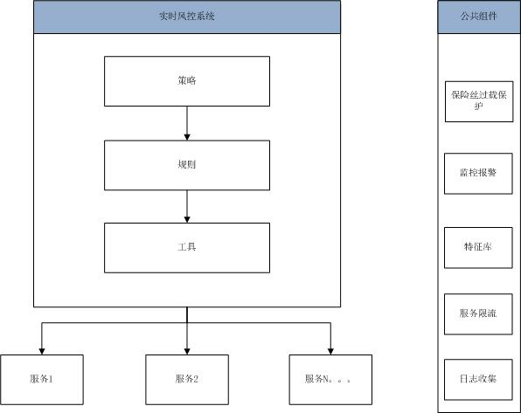
系统架构

Slide 7
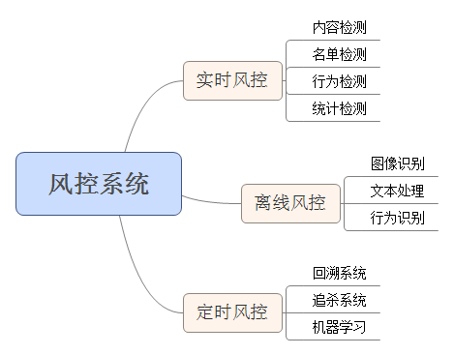
系统架构

Slide 8
容灾--策略执行失败
应用背景：某些策略如果执行失败，必须采取措施，否则会有很大影响
策略分类：核心策略和非核心策略，核心策略失败后必须重试，非核心策略允许少量的失败
核心策略失败后，我们会把相关信息入redis队列存储，然后每隔两分钟重试，如果重试三次均失败，人工介入处理

Slide 9
容灾—处理单元执行失败
应用背景：在业务上，一些处理逻辑存在分布式事务的问题，必须保证事务完整性
通过esb来保证事务完整性，数据允许短时间的不一致状态

Slide 10
容灾—策略回溯系统
应用背景：系统短时间不可用，或者短时间系统存在bug，导致策略执行结果有误
系统修复后，执行策略回溯系统，重新回溯一遍可能存在问题的信息id和策略

Slide 11
保险丝过载保护
应用背景：系统依赖过多，依赖服务不稳定性是常态，不能因为某个依赖服务的问题导致风控系统异常
核心思想是监控外部依赖服务的调用情况，如果某外部服务调用超时或者失败超过一定 比率，则断开保险丝， 即不再调用外部服务而直接返回失败。保险丝断开状态会持续一段时间之后才重 新允许调用外部服务，此时若发现外部服务可用， 则合上保险丝，恢复到原始状态。保险丝有三个状态，正 常，生病和死亡状态，各个状态下的调用对应不同的处理逻辑。

Slide 12
策略执行优化
应用背景：单个信息需要过的策略可能有上百条，怎么去高效的执行，使得系统平均响应时间在20ms内？
策略分级
服务拆分
工具结果缓存
策略并行执行
保险丝过载保护

Slide 13
机器学习
应用场景：
聚类：相似文本
分类：关键词动态监测
离群点检测：登陆行为
深度学习：图像识别
算法：kmeans，dbscan，随机森林，c4.5决策树，logistic regression，cart，adaboost，svm，em，深度学习等
框架：spark，storm，hadoop，caffe，libsvm，scikit-learn等

Slide 14
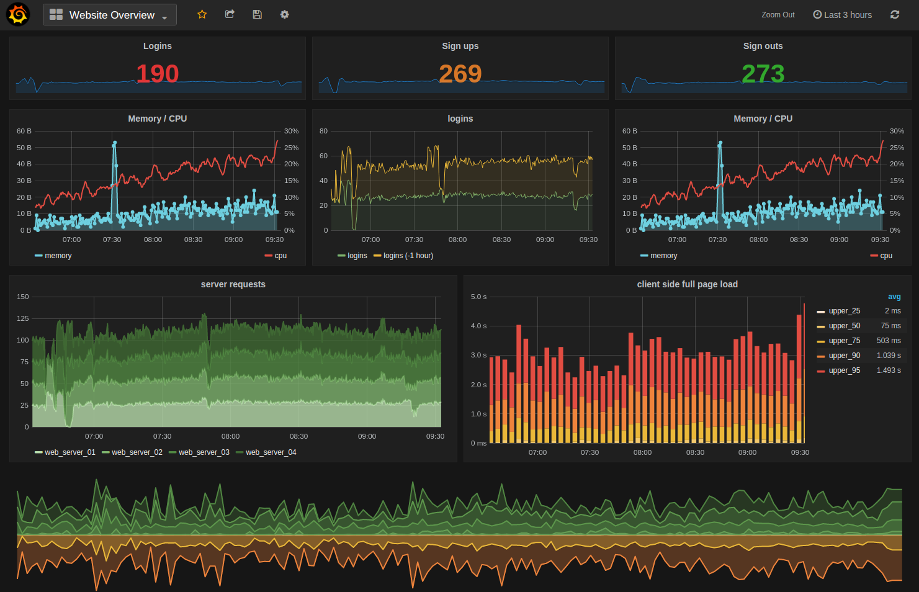
监控平台
opentsdb+grafana，无状态设计，部署简单，界面美观

Slide 15
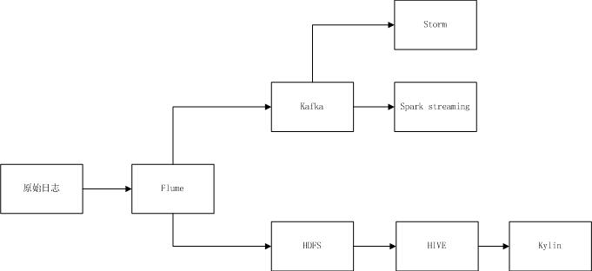
数据报表平台

Slide 16
Thanks！

